Slide 1
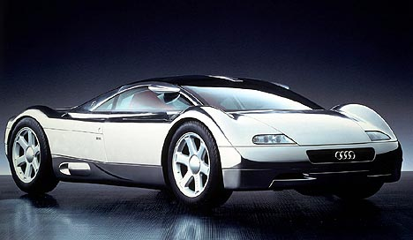
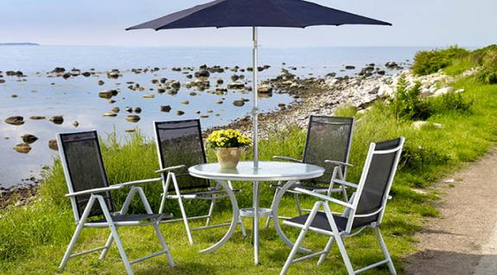

Slide 2
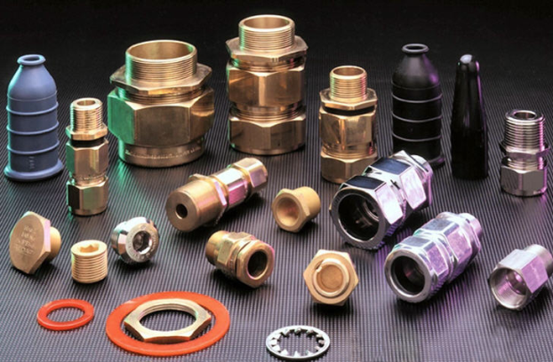

Slide 3
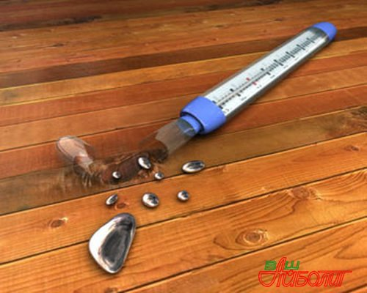

Slide 4
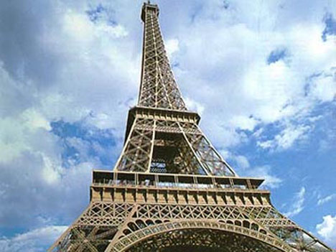
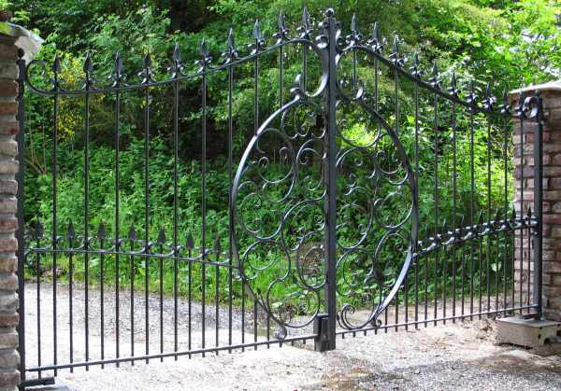

Slide 5
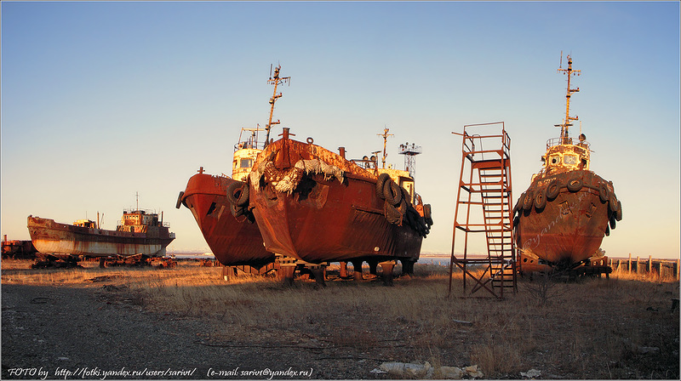

Slide 6
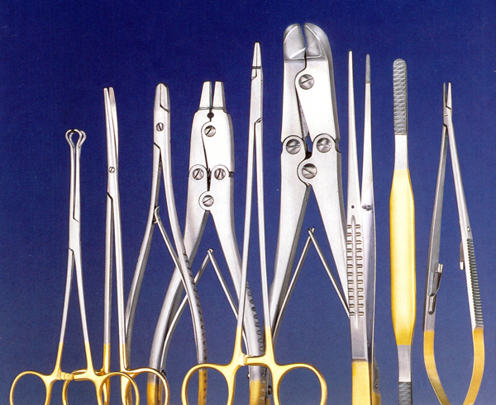

Slide 7
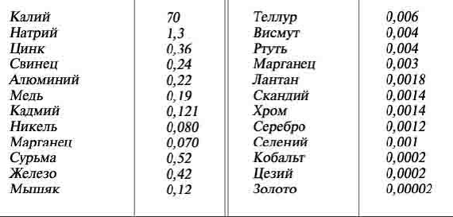
Содержание …. мкг в одной сигарете

Slide 9
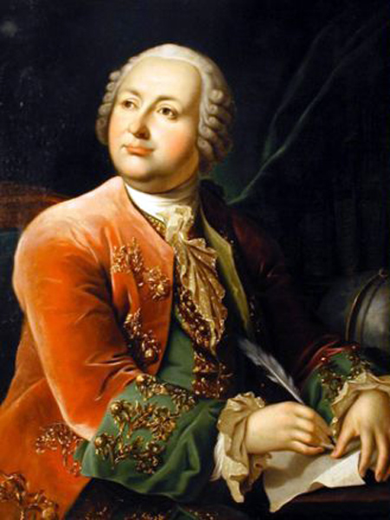
М.В. Ломоносов
«...светлое тело,
которое
ковать можно»

Slide 10
Металлы и их значение в жизни человека

Slide 11
Критерии оценивания работы группы
№ гр. | Правильность изложения материала | Логика, чёткость и культура изложения материала | Дополнения других групп | Поведение в группе, умение сотрудничать | Выполнение лабораторной работы
1
2
3
4
«5» – 22 - 25 баллов
«4» - 17 – 21 баллов
«3» - 12 – 16 баллов

Slide 12
Физические свойства металлов
Исключите лишний металл:
Sr(2,63 г/см³), K (0,863г/см³), Os(22,61 г/см³), Ba (3,78 г/см³)
Назовите самый легкоплавкий из перечисленных металлов, аргументируйте ответ:
вольфрам, железо, натрий, магний, алюминий
Этот металл используют в качестве добавки при изготовлении булатной стали.
Какие три металла используются для отливки колоколов и почему?

Slide 13
Биологическая роль ионов металлов
На долю этого элемента приходится 1,5% от массы человека, 98% содержится в костях скелета. Перечислите продукты, богатые ионами этого металла.
Установите соответствие между недостатком или избытком ионов в организме и развивающимся заболеванием:
анемия, остеопороз, гипертония – натрий, железо, кальций.
Для сохранения молодости металл применяется в пластической хирургии. Для этого тончайшие нити из этого металла толщиной всего несколько микрон с помощью специального проводника вводятся под кожу. Через несколько недель вокруг каждой из них формируется эластичная коллагеновая ткань, которая становится «каркасом» для кожи.
Ионами этого металла богаты темные сорта мяса и фруктов, зеленые овощи.

Slide 14
Коррозия металлов
Какие компоненты воздуха вызывают химическую коррозию?
Сантехника попросили поставить водопроводный кран на стальную трубу. В наличии оказались хромированный и медный краны. Какой кран лучше выбрать? Аргументируйте ответ.
Литий – самый лёгкий металл. Почему нельзя из него сделать самолёт?
Легирование это:
а) покрытие железного листа слоем олова;
б) создание контакта с более активным металлом;
в) покрытие металла краской;
г) специальное введение в сплав элементов,
замедляющих процесс коррозии;

Slide 15
Металлургия
Из записанных уравнений выберите те, которые относятся к пирометаллургическому способу:
а) 2ZnS + 3O₂ = 2 ZnO + 2SO₂
б) ZnSO₄ +Mg = MgSO₄ + Zn
в) ZnO + CO = Zn + CO₂
г) ZnO + H₂SO₄ = ZnSO₄ + H₂
Назовите вид металлургии самый безопасный для окружающей среды:
Пирометаллургия
Гидрометаллургия
Микробиологический
Какой металл можно получить только при помощи электрометаллургии:
золото, железо, алюминий, никель, цинк

Slide 16
Лабораторная работа
Вам выданы четыре металла: Cu, Mg, Zn, Fe.
Предположите результаты взаимодействия этих металлов с раствором соляной кислоты.
Осуществите реакции.
Составьте уравнения реакций, запишите наблюдения и передайте выполненные задания группе экспертов.

Slide 17
Отсутствие какого металла описал академик А. Е. Ферсман?
"На улицах стоял бы ужас разрушения: ни рельсов, ни вагонов, ни паровозов, ни автомобилей не оказалось бы, даже камни мостовой превратились бы в глинистую труху, а растения начали бы чахнуть и гибнуть без этого металла. Разрушение ураганом прошло бы по всей Земле, и гибель человечества сделалась бы неминуемой. Впрочем, человек не дожил бы до этого момента, ибо лишившись трех граммов этого металла в своем теле и в крови, он бы прекратил свое существование раньше, чем развернулись бы нарисованные события.“
Соединения этого металла являются основным источником загрязнения окружающей среды в результате ….

Slide 18
Что за металл упомянут в рассказе?
«Роберт Вуд, знаменитый американский физик и величайший любитель всяческих проделок, направлялся из лаборатории домой на обед. Дорога шла через негритянский квартал. Огромная лужа распростерлась по мостовой между тротуарами. Проходя по луже мимо местных жителей, Вуд плюнул в лужу, незаметно бросив в том же направлении кусок металла X величиной с грецкий орех. Прогремел взрыв, полетели искры, и большое красное пламя поднялось над поверхностью воды. Затем раздались крики, молитвы, и кто-то прокричал: "Спасайся кто может! Этот человек плюнул огнем!"
Ионы этого металла регулируют белковый и углеводный обмен, влияют на процесс фотосинтеза и рост растений, необходимы для нормального функционирования всех мышц, особенно сердечной, избавляют организм от лишней воды и устраняют отеки, регулируют работу кишечника.

Slide 19
Назовите металл фальшивомонетчиков
Название металлу было дано испанскими конкистадорами, которые в середине XVI в. впервые познакомились в Южной Америке (на территории современной Колумбии) с новым металлом, внешне похожим на серебро. Название металла буквально означает «маленькое серебро», «серебришко».
Объясняется такое пренебрежительное название исключительной тугоплавкостью металла, который не поддавался переплавке, долгое время не находил применения и ценился вдвое ниже, чем серебро. Они использовали этот металл для изготовления фальшивых монет.
На сегодняшний день, этот металл, используемый как катализатор и в ювелирном деле, является одним из самых дорогих.

Slide 20
Какими ценными физическими свойствами обладает металл, и почему он был самым дорогим металлом
В середине XIX столетия, когда этот металл, был дороже драгоценных металлов и мировое производство его исчислялось килограммами в год, великий русский демократ Н.Г. Чернышевский проявил гениальную прозорливость, сказав, что этому металлу суждено огромное будущее, что это – металл прогресса.
Предсказание Чернышевского сбылось, и по своему практическому значению этот металл стал в самом широком смысле слова металлом XXI века.
Серебро из глины
Космический металл
Дитя электричества
Металл XXI века

Slide 21
Синквейн

Slide 22
